Slide 1
八年级数学·上 新课标[冀教]
复习1：分式方程及应用
（习题课）

Slide 2
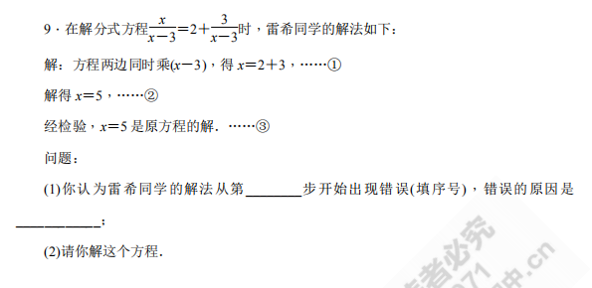
分式方程：易错反思

Slide 3



分式方程：过程规范

Slide 4
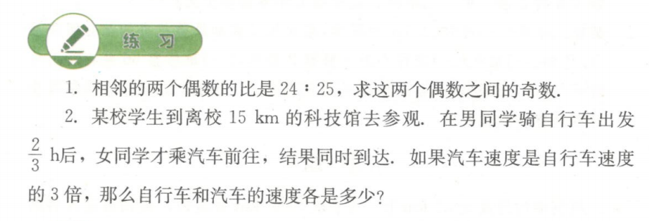
分式方程应用：旧题重做

Slide 5
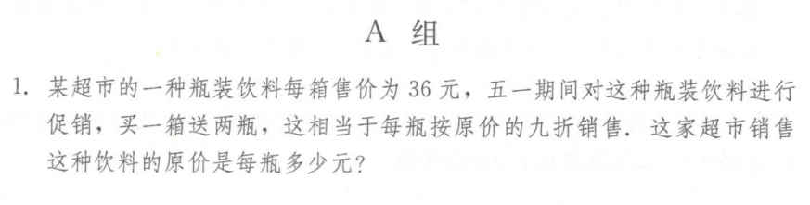
分式方程应用：打折销售问题

Slide 6
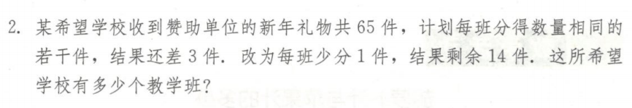
分式方程应用：物资分配问题

Slide 7
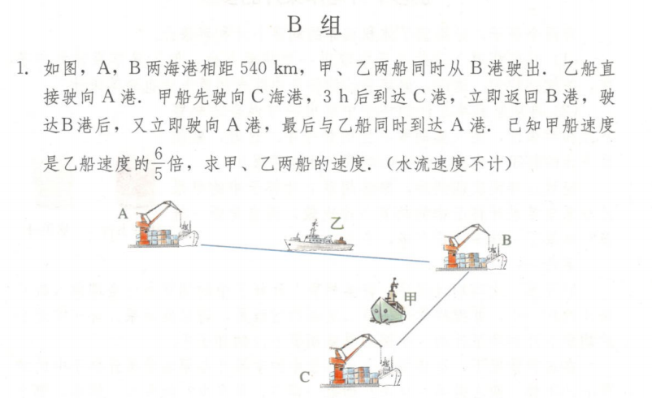
分式方程应用：行程问题

Slide 8
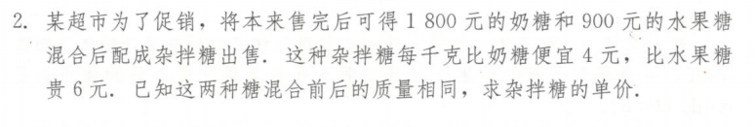
分式方程应用：混合销售问题

Slide 9
总结
解分式方程的步骤:
1、去分母。方程两边都乘以最简公分母，化为整式方程。若分式方程中的分母是多项式,应先对各分母因式分解,再寻求最简公分母;
2、解整式方程
3、检验。检验这一步必不可少,它是解分式方程的一个重要步骤.
检验方法：把整式方程的根代入分式方程的分母中（或者最简公分母）,看结果是不是零;使分母（或者最简公分母）为零的根不是原方程的根,必须舍去.

Slide 10
总结
列分式方程解应用题:
1.步骤:审、设、列、解、验、答.必须按照这六步做题,规范解题步骤,另外要注意完整性:如设和答叙述要完整,要写出单位等.
2.列方程解应用题的关键是分析题意找出相等关系
(1)在确定相等关系时,一定要理解一些常用的数量关系和一些基本做法.
(2)列分式方程解应用题时要多思、细想,寻求多种解题思路

